Slide 1

2021 서울시 빅데이터캠퍼스 공모전
위드코로나에 대비하는 골목상권 매출 분석

Slide 2
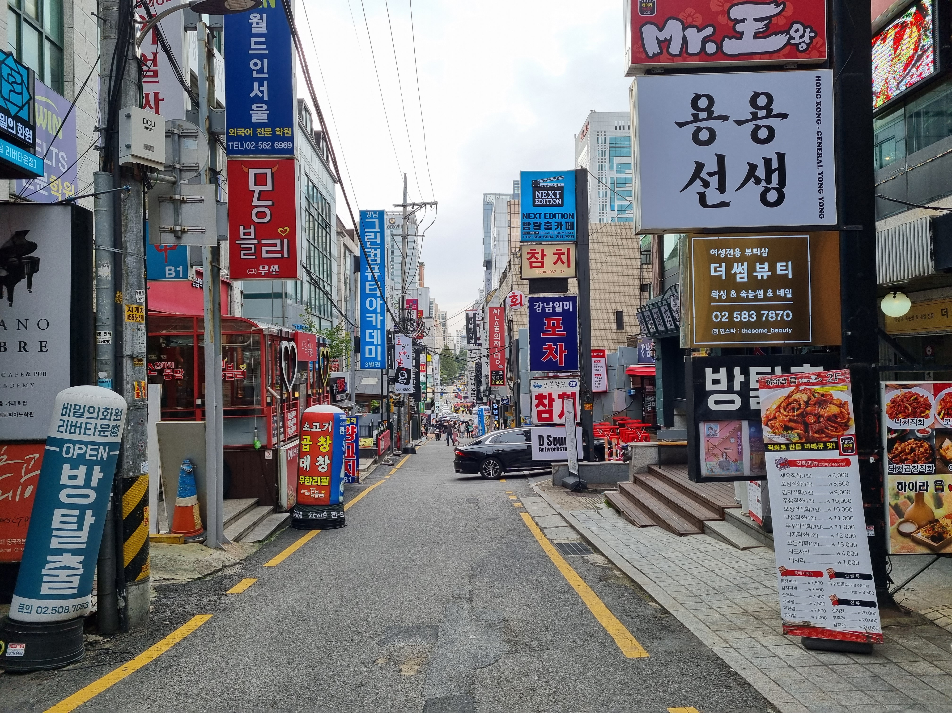



목차
1. 개요
2. 골목상권 재정의
3. 매출 예측
4. 결론

Slide 3
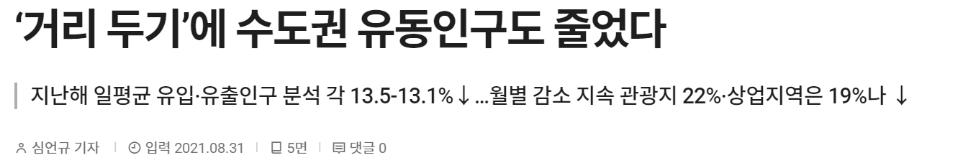

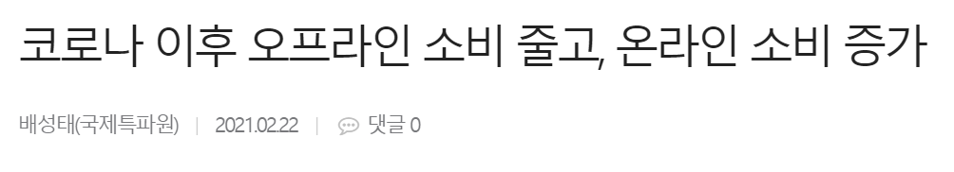
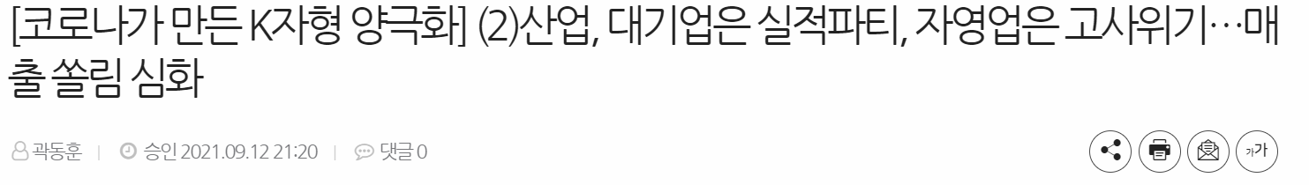
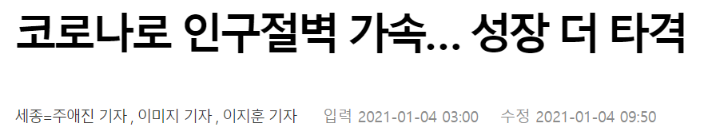

01. 개요
02. 골목상권 재정의
03. 매출 예측
04. 결론
분석배경
분석방향성
골목상권 분석의 필요성
1. 코로나19로 인해 급변한 환경
2. 위드코로나 도래 후 골목상권 재활성화 가능성 존재
2021년 11월부터 ‘단계적 일상 회복’ 체계로 전환 계획
다중이용시설 운영 제한이나 행사∙모임 제한 등이 서서히 완화될 것
오프라인 소비 증가 기대
그러나 코로나19 이전과 같은 환경은 돌아오지 않기 때문에, 바뀐 환경에 대한 대비 필요
골목상권에 악영향을 미침
변화된 소비자들의 수요를 반영한 골목상권 매출 분석 필요

Slide 4
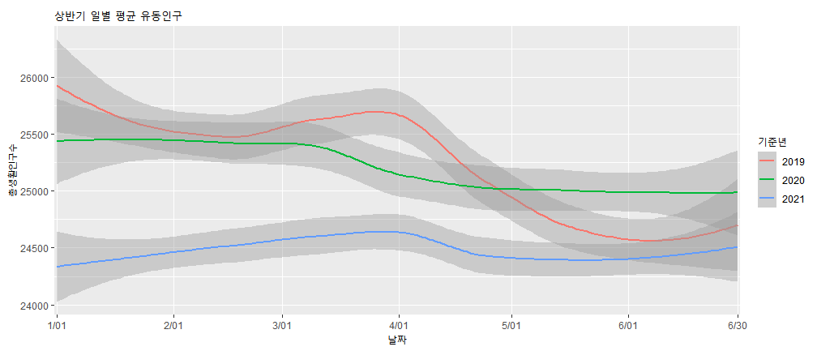
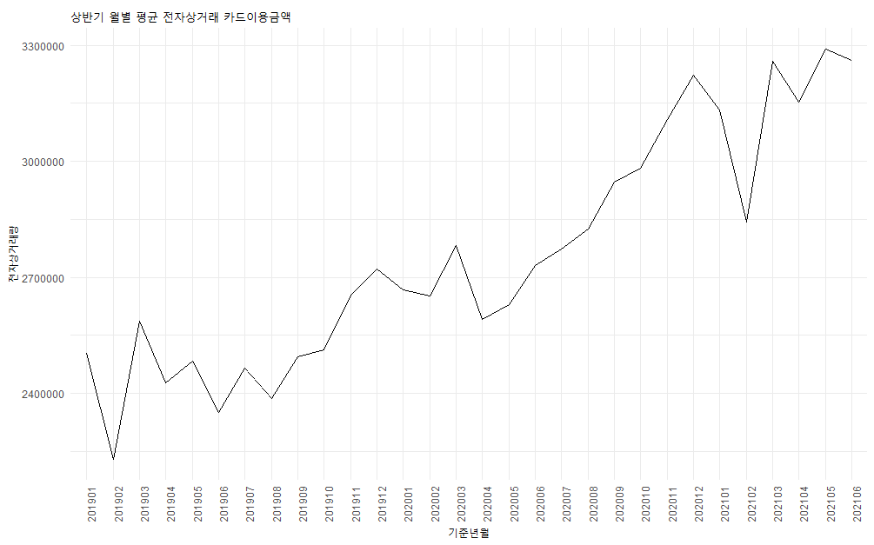
01. 개요
02. 골목상권 재정의
03. 매출 예측
04. 결론
분석배경
분석방향성
분석할 기간은?
# 21년 상반기
WHY?
코로나19 발생 전(19년 상반기), 발생 직후(20년 상반기), 발생 후 1년 경과(21년 상반기) 데이터 추세가 다를 것이기 때문
위드코로나와 가장 근접한 기간(21년 상반기)이 위드코로나와 가장 유사할 것
1. 유동인구 수 비교
2. 전자상거래 카드이용금액 증가 추세 확인
<2019, 2020, 2021년 상반기 일별 평균 유동인구>
<2019.01 ~ 2021.06 월평균 전자상거래 카드이용금액>
21년 설날
19년 설날
20년 설날
코로나 발생 전후 유동인구 추이 다름
20년 가파르던 증가 추세가, 21년에 다소 완화됨
코로나 발생 직후보다 발생 1년 경과 후에 유동인구 수 적음
코로나 발생 직후 설날 전자상거래량이 줄지 않았으나, 코로나 발생 1년 경과 후에는 코로나 이전과 같은 감소 추세를 회복함

Slide 5
01. 개요
02. 골목상권 재정의
03. 매출 예측
04. 결론
분석배경
분석방향성
분석로드맵
WHAT
WHY
HOW
골목상권 재정의
코로나19 발생 전, 직후, 1년 경과 후 동별 업종별 매출 양상 달라졌을 것
동별 업종별 20년, 21년
매출변화율 군집분석
업종별 매출에 영향 미치는 요인 분석 및 예측
소상공인은 본인 업종의 매출에 영향을
미치는 요인을 알고, 향후 매출을 예측하고 싶을 것
군집별
다중회귀분석,
일반화가법모형

Slide 6
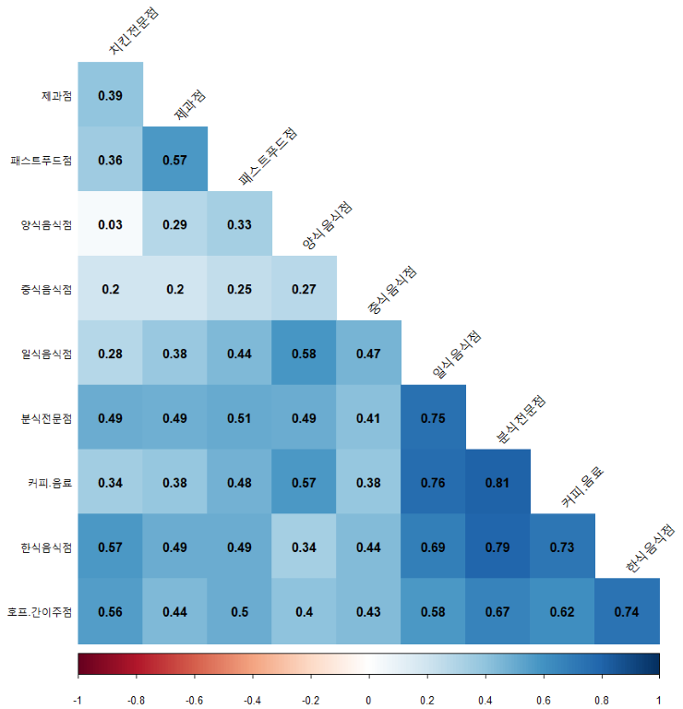
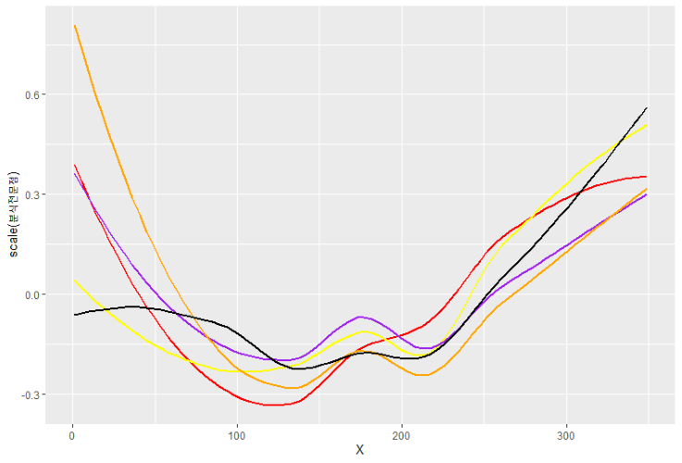
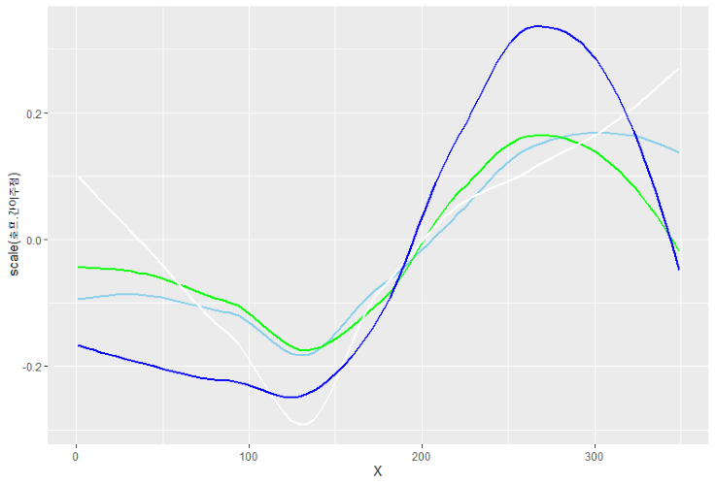
01. 개요
02. 골목상권 재정의
03. 매출 예측
04. 결론
데이터탐색및전처리
클러스터링
골목상권 재정의 의도
가설 : 코로나19 발생 전(19년 상반기), 발생 직후(20년 상반기), 발생 후 1년 경과(21년 상반기) 시기에 따라 동 별로 매출 양상이 다를 것
매출 양상이 비슷한 동을 묶어 새로운 상권으로 재정의!
분석할 업종 선정
2. 소분류 기준 외식업 내 5가지 선정
1. 대분류 기준 외식업 선정
1) 10개 업종의 매출 상관관계 확인
2) 매출 추이가 비슷한 업종들은 하나로 통합
(일식음식점, 커피∙음료, 양식음식점, 분식음식점)
* 기간 : 최근 1년(2020년 3분기 ~ 2021년 2분기)
(호프∙간이주점, 제과점, 중식음식점)
(한식전문점)
개폐업 비율이 가장 많음
불안정(분석 필요)
(치킨전문점)
(패스트푸드점)

Slide 7
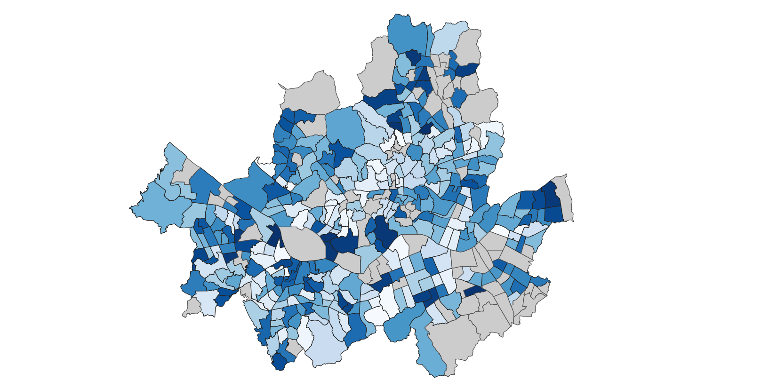
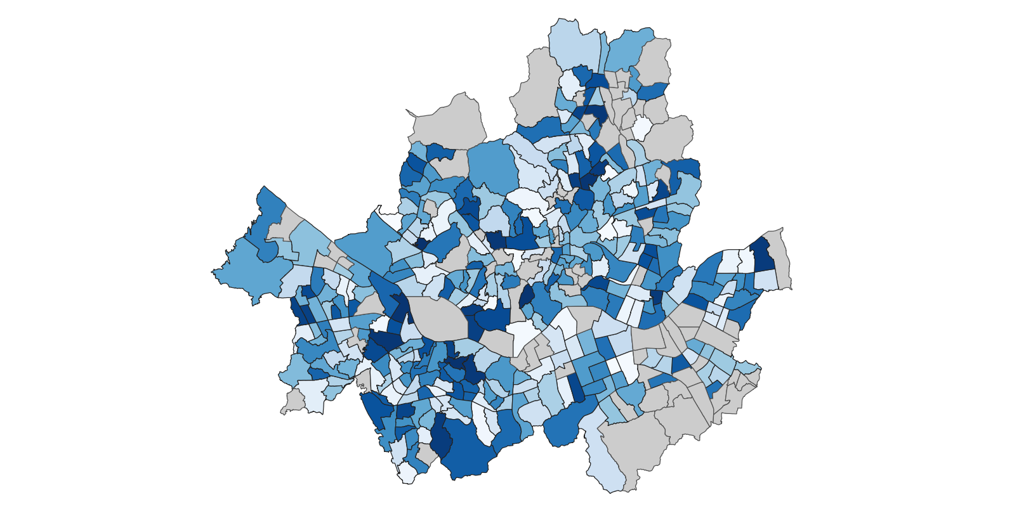
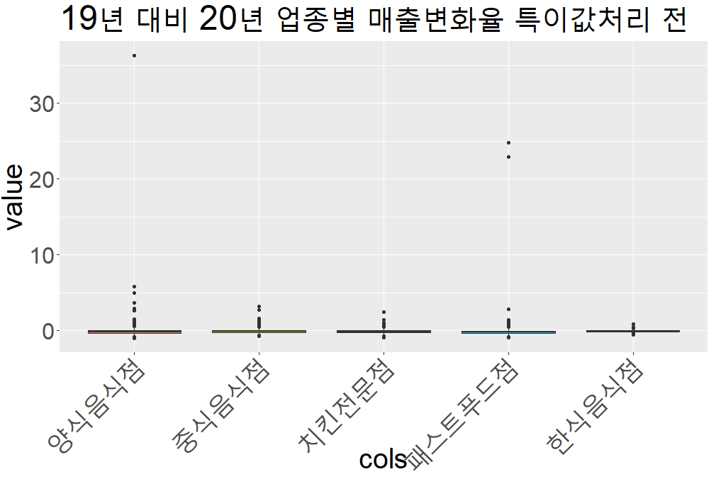
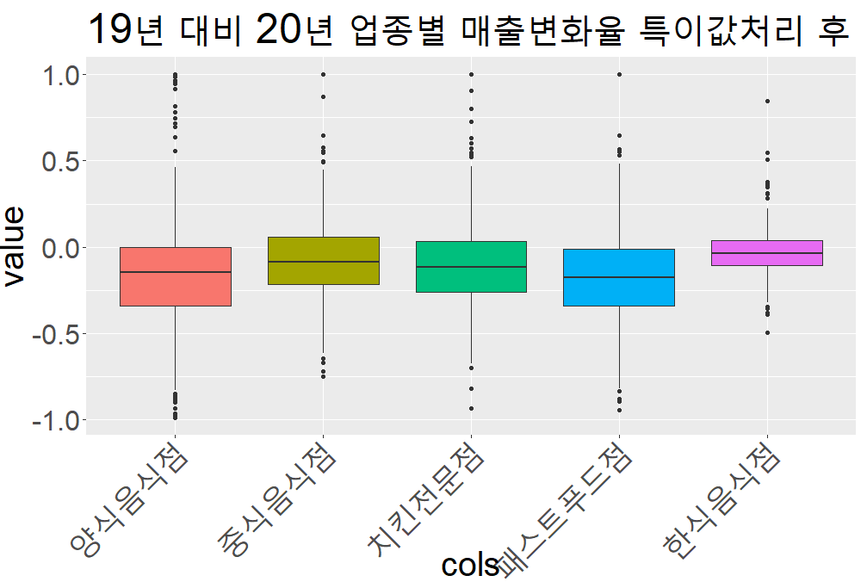
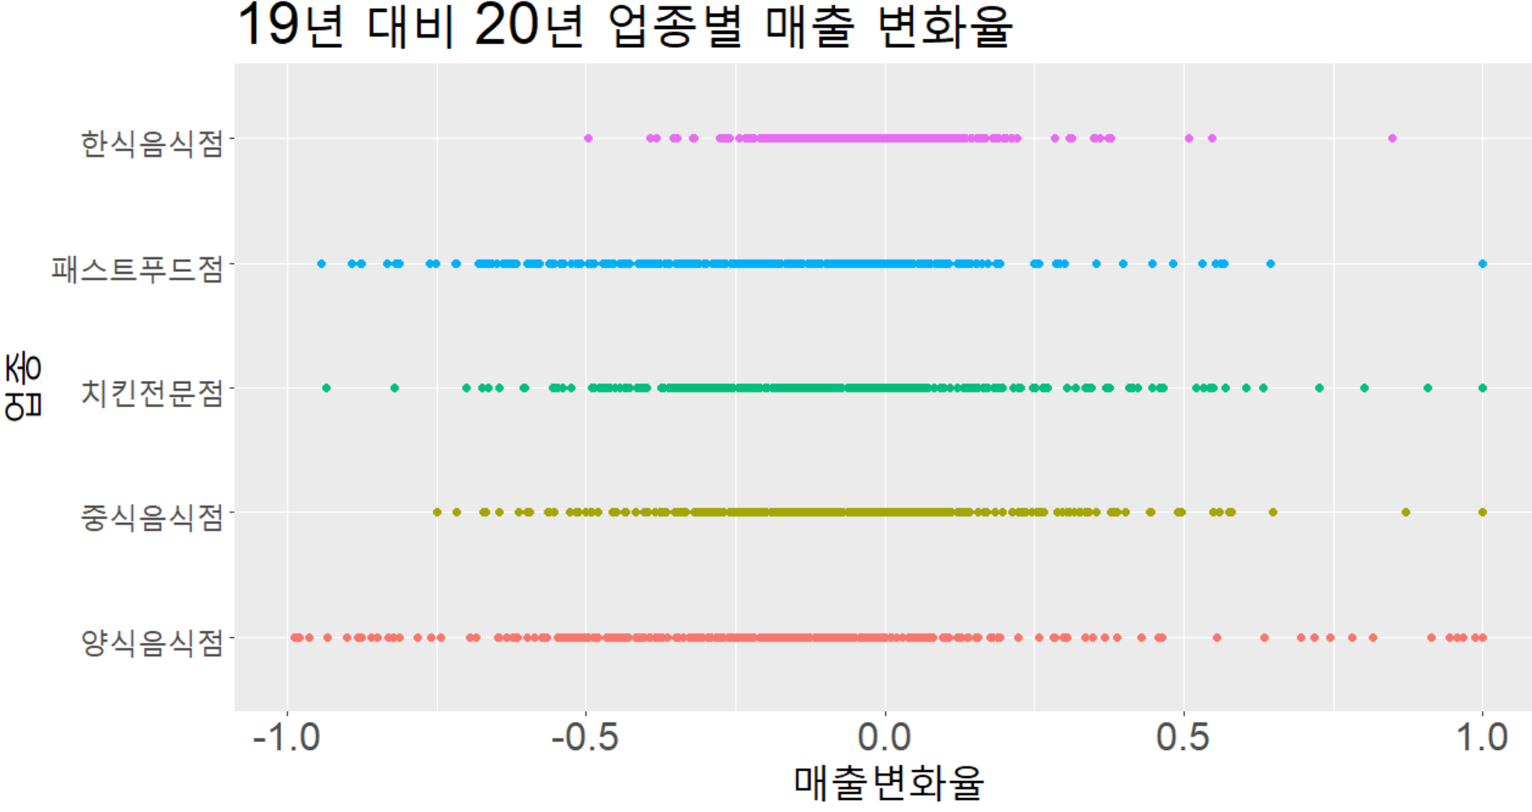
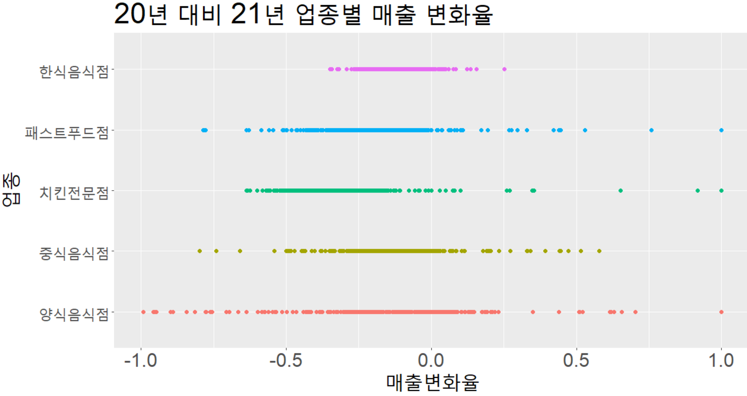

01. 개요
02. 골목상권 재정의
03. 매출 예측
04. 결론
데이터탐색및전처리
클러스터링
데이터 전처리
동별 매출변화율 다름(동 기준 클러스터링 필요성 확인)
1. 데이터셋
<19년 대비 20년 치킨전문점 동별 매출변화율>
<20년 대비 21년 치킨전문점 동별 매출변화율>
$$\frac{t_{n} − t_{n−1}}{t_{n−1}}$$
업종별 전년도 대비 매출변화율 =
(n= 기준년도 2020, 2021)
2. 특이값 처리
ex. 20년 치킨전문점의 전년대비 매출변화율 : 사직동 -33%, 교남동 3%
업종별 매출변화율 양상 다름(업종 구분 필요성 확인)
매출 변화율이 1이상일 경우, 1로 대체
3. 결측값 처리
2020, 2021년도 동 내 매출이 모두 0인 경우, 0 처리
한식의 경우 매출 변화율 편차 작다
안정
2020, 2021년도 둘 중 하나만 동 내 매출이 0인 경우, 해당 업종의 평균값으로 처리
양식의 경우 매출 변화율 편차 크다
불안정

Slide 8
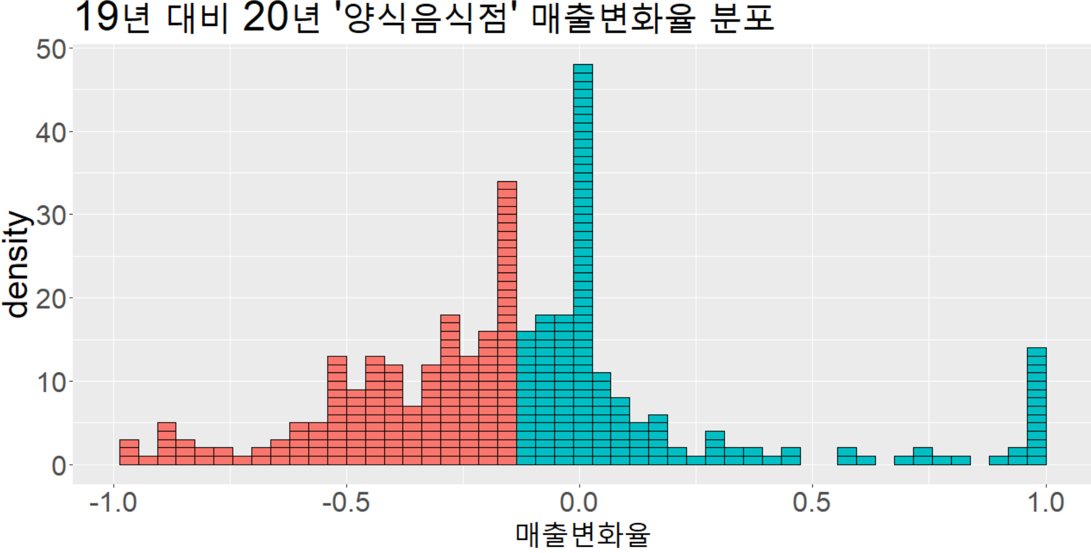
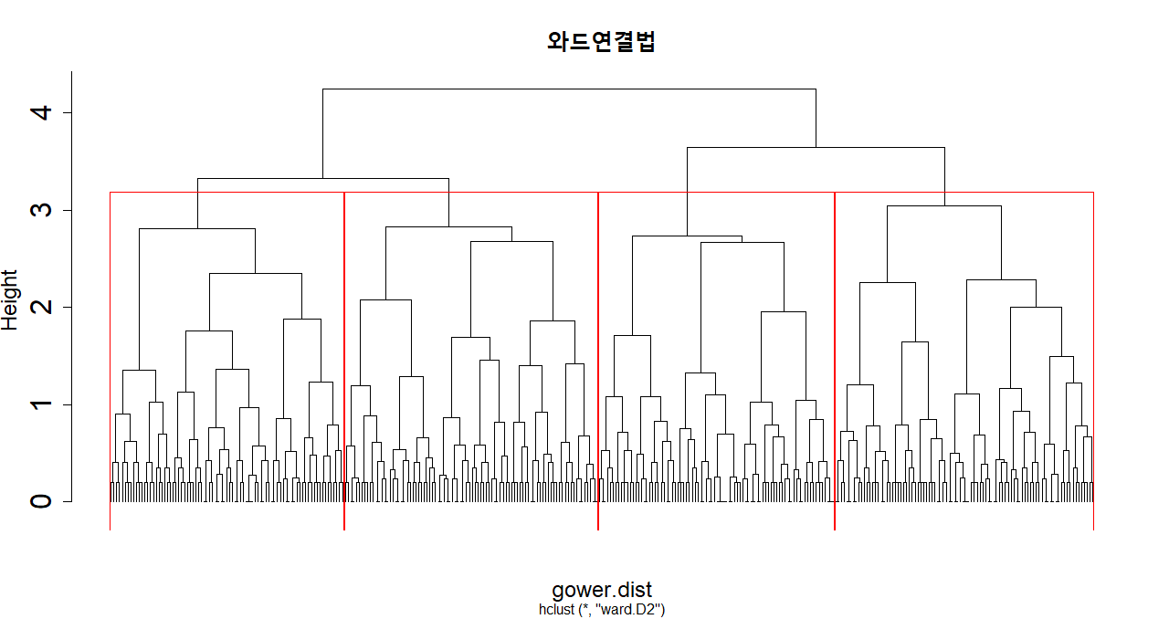
01. 개요
02. 골목상권 재정의
03. 매출 예측
04. 결론
데이터탐색및전처리
클러스터링
범주형 계층적 군집분석
1. 데이터셋을 범주형으로 변환
2. 계층적 군집분석 실시
19년도 대비 20년, 20년도 대비 21년 매출변화율 데이터를 모두 포함하기 위함
Gower Distance 활용
군집 간 연결법으로는 Ward.D2 활용
각 업종 별로 매출변화율 분포를 고려했을 때,
중위값 미만을 ‘하’, 중위값 이상을 ‘상’로 변환
덴드로그램 확인 후 K=4로 선정
ex.
하
상
19년도 대비 20년, 20년도 대비 21년의 데이터를 합침
군집1 : 92개 동
 | 양식음식점
청운효자동 | 하상
군집2 : 90개 동
군집3 : 83개 동
군집4 : 84개 동

Slide 9
01. 개요
02. 골목상권 재정의
03. 매출 예측
04. 결론
데이터탐색및전처리
클러스터링
군집분석 결과 해석
군집1
군집2
1. 치킨전문점, 한식음식점, 양식음식점에 ‘하하’인 동이 다수 존재
1. 치킨전문점, 한식음식점, 패스트푸드점에 ‘상상’인 동 다수 존재
20년, 21년 모두 전년 대비 상대적으로 매출 타격이 큼
20년, 21년 모두 전년 대비 매출 타격이 상대적으로 작음
1) 치킨전문점, 한식음식점, 양식음식점 모두 ‘하하’인 동 :
1) 치킨전문점, 한식음식점, 패스트푸드점 모두 ‘상상’인 동 :
숭인1동, 화양동, 구의3동 외 6개 동
자양2동, 면목본동, 상계5동 외 5개 동
2) 치킨전문점, 한식음식점, 양식음식점 중 두 개가 ‘하하’인 동 :
2) 치킨전문점, 한식음식점, 패스트푸드점 중 두 개가 ‘상상’인 동 :
(치킨, 한식) 중화1동, 묵1동, 화곡6동 외 9개 동
(치킨, 양식) 혜화동, 다산동, 성북동 외 8개 동
(한식, 양식) 원효로2동, 삼각산동, 우장산동 외 2개 동
(치킨, 한식) 왕십리2가동, 금호2.3가동, 성수2가3동 외 12개 동
(치킨, 패스트) 신당동, 한강로동, 행당1동 외 4개 동
(한식, 패스트) 남영동, 성수1가2동, 성수2가1동 외 10개 동
2. 양식음식점은 ‘하상’인 동 다수 존재
2. 치킨전문점, 한식음식점, 양식음식점, 중식음식점 모두 ‘상상’인 동은 최저로 존재
20년에 상대적으로 매출 타격 컸지만, 21년에 회복했을 가능성이 높음
20년, 21년 모두 상대적으로 매출 타격을 적게 받지 않음
3. 중식음식점은 ‘하하’인 동 다수 존재
20년, 21년 모두 전년 대비 상대적으로 매출 타격이 큼

Slide 10
01. 개요
02. 골목상권 재정의
03. 매출 예측
04. 결론
데이터탐색및전처리
클러스터링
군집분석 결과 해석
군집3
군집4
1. 양식음식점, 중식음식점, 한식음식점에 ‘상상’인 동 다수 존재
1. 양식음식점, 중식음식점, 패스트푸드점에 ‘하하’인 동 다수 존재
20년, 21년 모두 전년 대비 매출 타격이 상대적으로 작음
20년, 21년 모두 전년 대비 매출 타격이 상대적으로 큼
1) 양식음식점, 중식음식점, 한식음식점 모두 ‘상상’인 동 :
1) 양식음식점, 중식음식점, 패스트푸드점 모두 ‘하하’인 동 :
장위1동, 북가좌1동, 망원1동 외 3개 동
이태원1동, 보광동, 구의1동 외 8개 동
2) 양식음식점, 중식음식점, 한식음식점 중 두 개가 ‘상상’인 동 :
2) 양식음식점, 중식음식점, 패스트푸드점 중 두 개가 ‘하하’인 동 :
(양식, 중식) 교남동, 용산2가동, 망우3동 외 13개 동
(양식, 한식) 중곡2동, 자양3동, 증산동 외 8개 동
(중식, 한식) 면목2동, 불광2동
(양식, 중식) 수유3동, 낙성대동
(양식, 패스트) 청구동, 효창동, 왕십리도선동 외 13개 동
(중식, 패스트) 한남동, 이문2동, 보문동 외 5개 동
2. 치킨전문점, 패스트푸드점에 ‘상하’인 동 다수 존재. 나아가, 패스트푸드점의 경우 ‘상상’인 동은 최저로 존재
2. 중식음식점, 치킨음식점, 한식음식점에 ‘상하’인 동 다수 존재
20년에 매출 타격이 상대적으로 적었지만, 21년에 매출 타격 커짐
20년에 매출 타격이 상대적으로 적었지만, 21년에 매출 타격 커짐
1번 해석 내용을 함께 고려해봤을 때, 21년도에 모든 업종이 매출 타격 입음

Slide 11
01. 개요
02. 골목상권 재정의
03. 매출 예측
04. 결론
데이터탐색및전처리
모델링
군집별 매출 분석 의도
업종별 매출액에 영향을 미치는 요인을 상권특성, 고객특성 등으로 구분하여 규명하고, 향후 매출액을 예측하고자 함
코로나19로 인해 급변한 상황을 설명변수로 수집하고자 함
코로나19로 인한 매출 변화 추세가 유사한 동(군집)끼리 분석 진행
코로나19로 인해 중요해진 변수는?
온라인
소비 증가
전자상거래
카드금액
인구절벽
가속
고령인구
K자형
양극화
대형유통
업체 수
(백화점, 복합쇼핑몰, 대형마트 등)

Slide 12


01. 개요
02. 골목상권 재정의
03. 매출 예측
04. 결론
데이터탐색및전처리
모델링
변수 설명
1. 반응변수
2. 설명변수
업종별 매출 데이터 (기준 : 행정동)
한식전문점 매출
양식전문점 매출
중식전문점 매출
패스트푸드점 매출
치킨음식점 매출
1) 고객 특성 데이터 (기준 : 행정동)
1인 가구 수
고령인구 수
직장인 수
여성인구 수
유동인구 수
코로나 확진자 수
월 가구소득 평균
전자상거래량 평균
2) 상권 특성 데이터 (기준 : 행정동)
프랜차이즈 수
집객시설 수
대형유통업체 수 (백화점, 복합쇼핑몰, 대형마트, 전문점)
임대료 평균
* 출처: 서울열린데이터광장
* 출처: 서울열린데이터광장
* 출처: 서울시 빅데이터캠퍼스, 서울열린데이터광장
Notes:
데이터 기간 추가할수 있으면 추가
월별 평균, 일별 평균 추가할 수 있으면 추가
반응변수 로그 씌웠는지 확인

Slide 13
01. 개요
02. 골목상권 재정의
03. 매출 예측
04. 결론
데이터탐색및전처리
모델링
<군집2> 치킨전문점 모델링 과정
# 다중 선형회귀모형
$$y_{i}= β_{0}+ β_{1}x_{i1}+β_{2}x_{i2}+β_{3}x_{i3}+ ⋯+ ε_{i}$$
반응변수와 설명변수의 관계가 선형
직관적인 해석 용이
# 일반화가법모형(GAM)
$$y_{i}= β_{0}+ β_{1}{f(x}_{i1})+β_{2}f(x_{i2})+β_{3}f(x_{i3})+ ⋯+ ε_{i}$$
비선형 회귀모형
선형관계로 표현할 수 없는 데이터 설명 가능

Slide 14
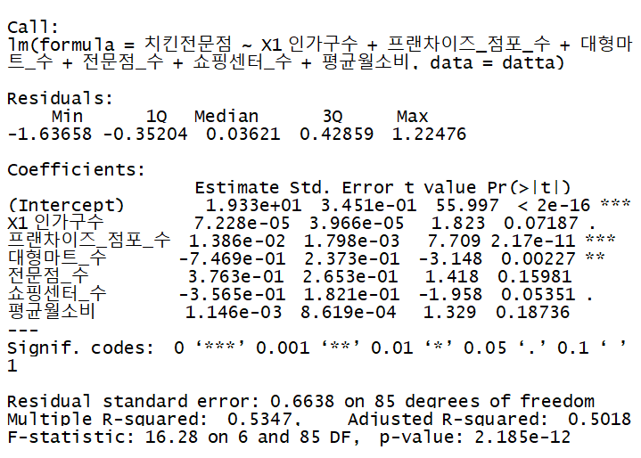
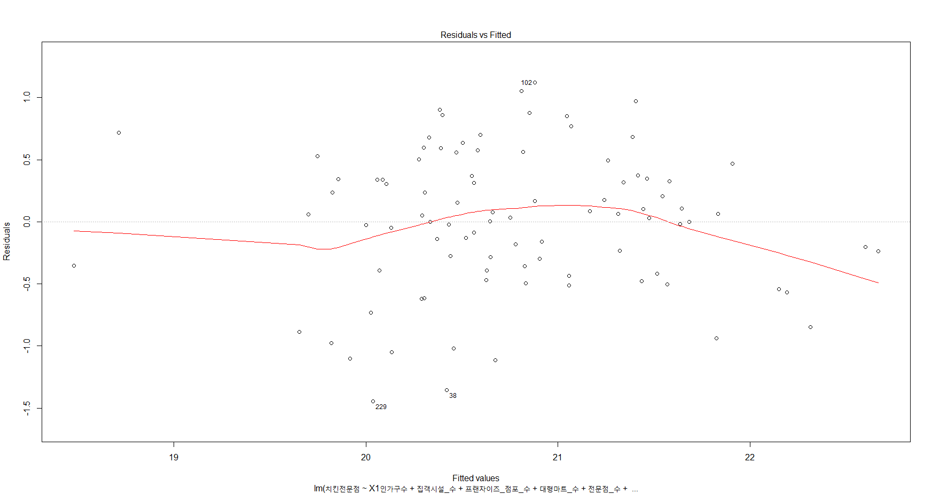
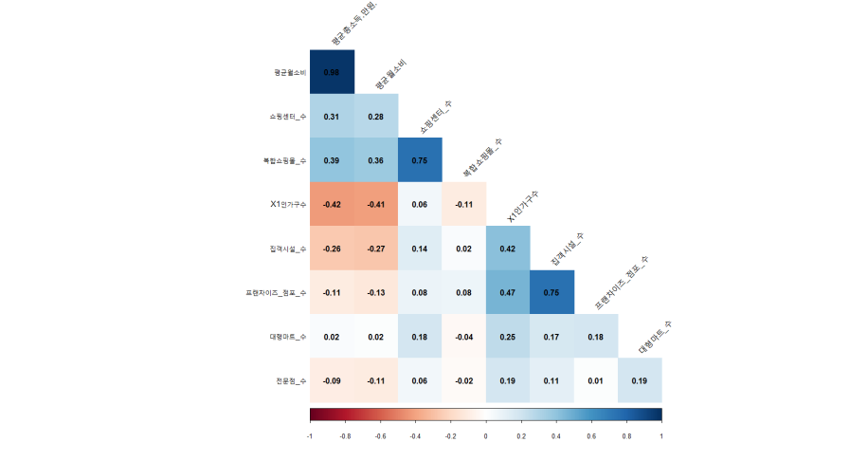
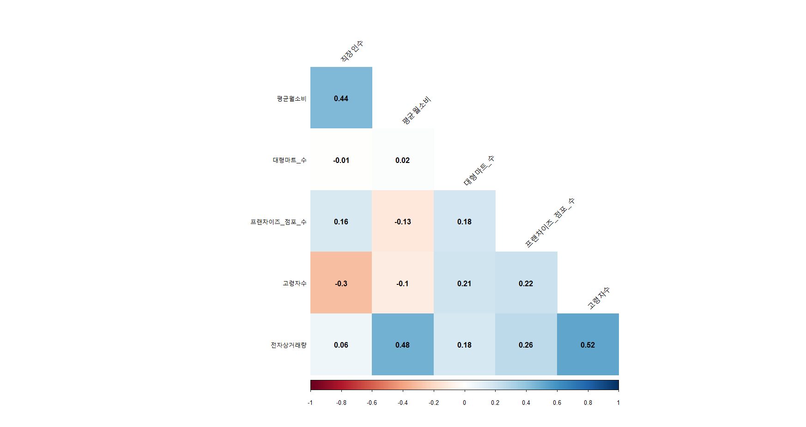
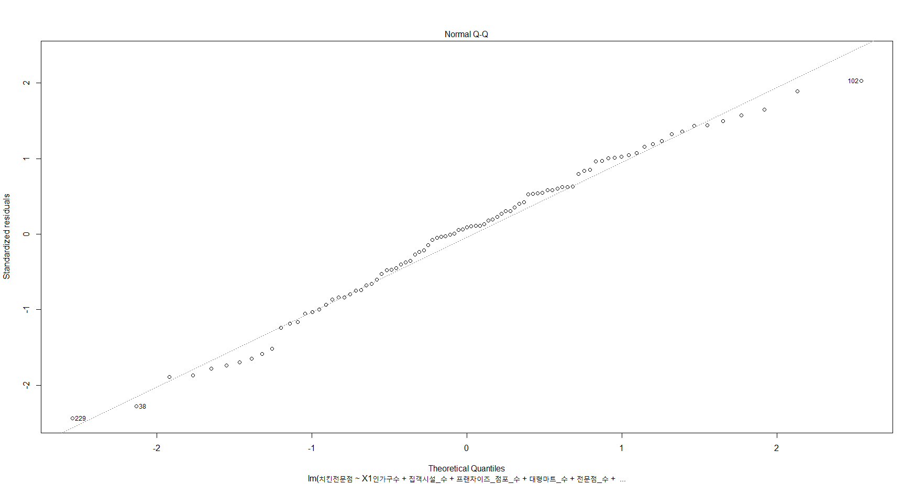
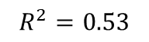
01. 개요
02. 골목상권 재정의
03. 매출 예측
04. 결론
데이터탐색및전처리
모델링
<군집2> 치킨전문점 모델링 과정
# 다중 선형회귀모형
‘차원의 저주’ 피하기 위함
1. 차원 축소 후 다중 선형회귀모델적합
1) 차원축소
2) 다중 선형 회귀모델 적합
3) 잔차 진단
Stepwise Selection 진행 후, 히트맵을 확인해 상관관계가 높은 변수 추가적으로 제거 함
<Residuals vs. Fitted>
최종 변수 : 1인 가구수, 프랜차이즈 점포수, 대형마트 수, 전문점 수, 쇼핑센터 수, 평균월소비
<Stepwise Selection 후 히트맵>
<변수 추가 제거 후
히트맵>
<Normal Q-Q>
$$R^{2}=0.53$$
잔차의 기본 가정(등분산성, 정규성, 독립성)을 만족

Slide 15
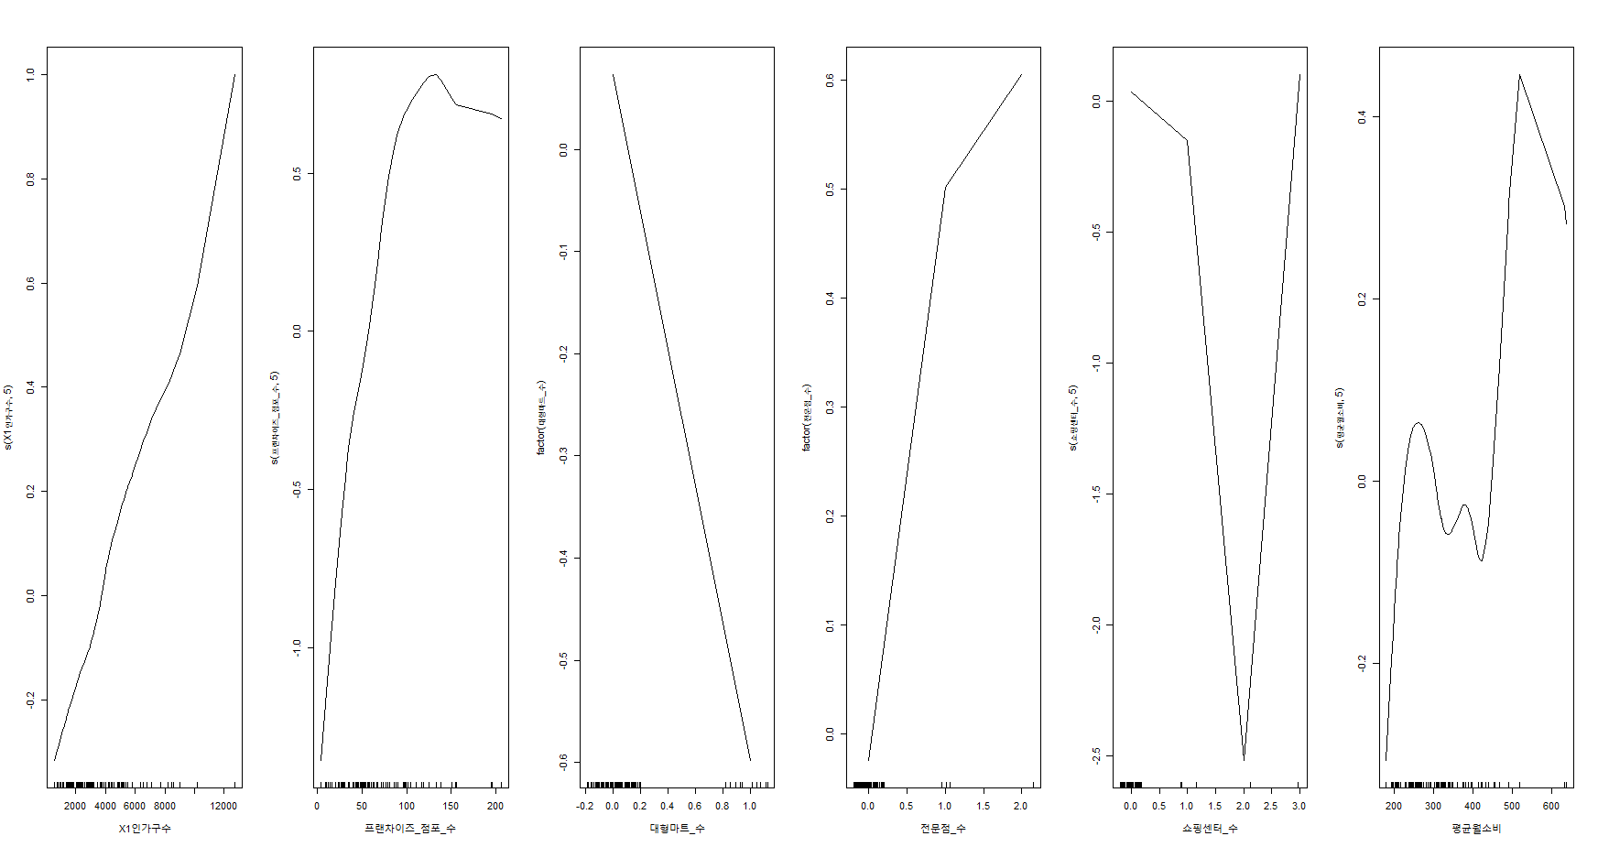
01. 개요
02. 골목상권 재정의
03. 매출 예측
04. 결론
데이터탐색및전처리
모델링
<군집2> 치킨전문점 모델링 과정
# 일반화가법모형(GAM)
3. 변수 간 선형 여부 판단
1) 프랜차이즈 점포 수, 쇼핑센터 수, 평균월소비와 같이
선형관계가 아닌 변수 존재 확인
2) Full mode l과 reduced model 생성 후 ANOVA 검정
(H0 : full model과 reduced model간에 유의미한 차이가 없다)
모든 변수가 ANOVA 검정 기각 못함
모든 변수에 대해 함수 적합 필요

Slide 16
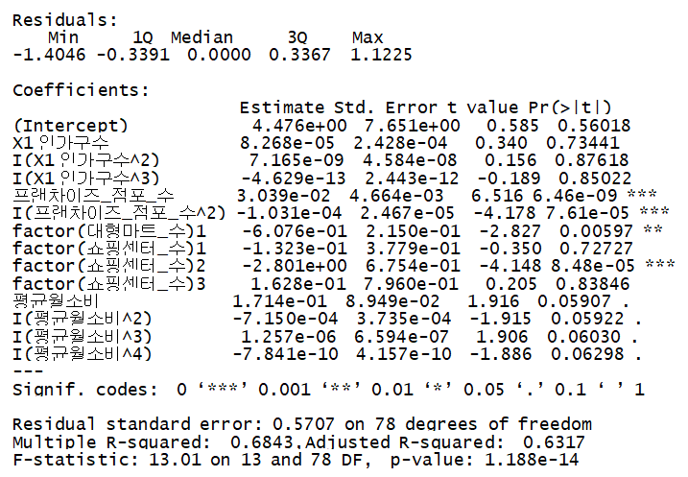
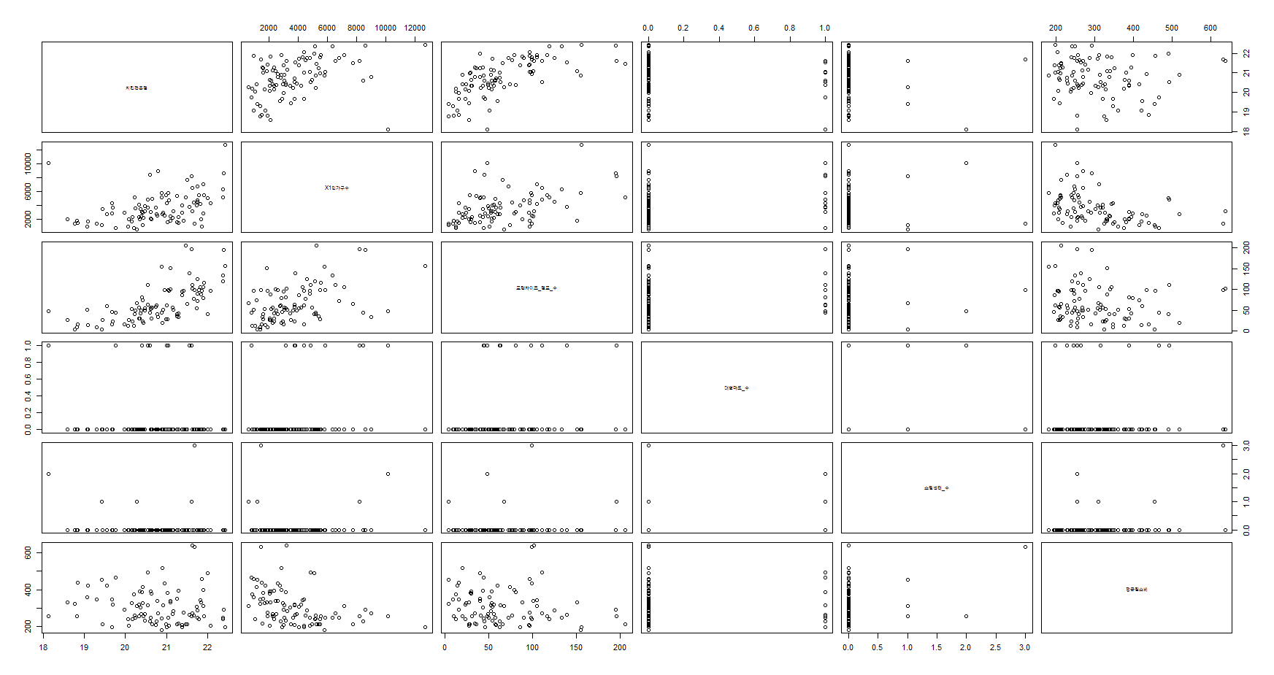
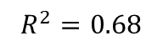
01. 개요
02. 골목상권 재정의
03. 매출 예측
04. 결론
데이터탐색및전처리
모델링
<군집2> 치킨전문점 모델링 과정
# 일반화가법모형(GAM)
4. GAM 적합
5. 해석
치킨전문점 매출액
치킨전문점 매출액
프랜차이즈 점포 수
1인가구수
치킨전문점 매출액과 프랜차이즈 점포 수는 이차함수의 관계가 있으며,
이차항의 계수가 음수인 것으로 보아 프랜차이즈 점포 수는 임계점까지는 치킨전문점 매출 상승에 기여하나, 특정 임계점 이후에는 매출 상승에 큰 영향을 미치지 못한다.
$$R^{2}=0.68$$
다중선형회귀모델에 비해 설명력이 약 10% 상승
치킨전문점 매출액과 1인가구수는 3차 함수 식의 관계가 있다. 1인 가구수가 특정 한계에 도달할 때까지는 함께 매출액이 감소하다가, 임계값을 넘어선 이후 매출이 상승하기 시작한다. 그러나 이 역시 특정 임계값을 기준으로
둔화되며, 결국 다시 낮아지게 된다.

Slide 17
01. 개요
02. 골목상권 재정의
03. 매출 예측
04. 결론
활용방안
의의및한계
위드코로나 대비 소상공인 컨설팅 서비스
서비스 대상 : 기존 자영업자, 앞으로 창업을 할 예비 자영업자 등 소상공인
서비스 내용 : 코로나19 이후 시대가 반영된 업종별 창업 입지를 추천
구체적으로 고객에게 제공할 수 있는 정보
해당 업종에 대한
동별 20년, 21년의
전년 대비 매출 양상
양상이 양호했던
동에서 해당 업종의 매출에 영향을
미치는 요인
동 별로 중요요인을 파악하고, 이에
따른 매출 예측

Slide 18


01. 개요
02. 골목상권 재정의
03. 매출 예측
04. 결론
활용방안
의의및한계
치킨전문점은 코로나19 이후 군집2에 속한 90개 동에서 20년과 21년 모두 상대적으로 양호한 매출 양상을 띄고 있습니다.
군집2에 속한 동의 데이터를 분석해본 결과 1인 가구 수, 프랜차이즈 점포 수, 대형마트 수, 쇼핑센터 수, 평균 월소비가 매출에 중요한 영향을 미치는 것으로 파악되었습니다.
예를 들어 쇼핑센터 수는 동에 1~2개 있을 경우 매출에 부정적인 영향을 끼치지만, 3개 이상일 경우 긍정적인 영향을 끼치는 것으로 보아 쇼핑센터가 많이 있는 동일수록 매출에 유리할 가능성이 높습니다.
또한 대형마트의 경우 동에 평균 1개 존재하는데, 이 경우 매출에 부정적인 영향을 미치는 것으로 파악되었습니다.
이러한 조건을 하나라도 만족하는 동으로는 회현동, 대조동, 오류1동, 가산동, 대림1동 등이 있습니다.
치킨전문점을 개업하려 해요. 어디가 좋을까요?
그렇다면 회현동, 대조동, 오류1동, 가산동,
대림1동 중에 한 곳에 입점하면 좋겠구나.
소상공인컨설턴트
치킨전문점 개업희망자

Slide 19
01. 개요
02. 골목상권 재정의
03. 매출 예측
04. 결론
활용방안
의의및한계
의의
코로나 전, 직후, 1년 경과 후의 데이터 양상이 다름을 파악하고, 위드코로나에 가장 근접한 21년도 상반기 데이터를 대상으로 분석을 실시. 향후 위드코로나에 대비해 소상공인에게 정보 전달 가능.
업종별로 매출에 영향을 미치는 변수가 무엇인지, 또한 해당 변수들 간의 함수적 관계가 무엇인지 알 수 있음
한계
군집별 업종별로 모델링을 진행해, 모델의 개수가 20개(4군집 * 5업종)로 각 모델마다 예측력이 다름. 이 중에서도 예측력이 낮은 경우가 존재.
발전방향
예측력이 낮은 경우에 대해서 예측력이 좋은 블랙박스 머신러닝 방법론 등을 활용하여 보완하면 좋을 것

Slide 20



<Reference>
참고문헌
김현철, 이승일, 「「서울시 골목상권 매출액에 영향을 미치는 요인에 관한 연구」, 『서울도시연구』, 2019, 117-134쪽.
곽동훈, “「코로나가 만든 K자형 양극화」 (2)산업, 대기업은 실적파티, 자영업은 고사위기…매출 쏠림 심화”, 대구신문, 2021.09.12, https://www.idaegu.co.kr/news/articleView.html?idxno=358129
남윤미, 「「국내 자영업의 페업률 결정요인 분석」」, 『『BOK 경제연구』, 2017.
방준아 외 4명, 「서울 치킨집 폐업 예측 모형 개발 연구」, 『 한국빅데이터학회지』, 2018, 35-49쪽.
배성태, “코로나 이후 오프라인 소비 줄고, 온라인 소비 증가“, 교육뉴스방송, 2021.02.22, http://www.enbnews.org/news/articleView.html?idxno=23715
심언규, “’거리 두기’에 수도권 유동인구도 줄었다”, 기호일보, 2021.08.31, http://www.kihoilbo.co.kr/news/articleView.html?idxno=943516
주애진 외 2명, “코로나가 인구절벽 가속… 성장 더 타격”, 동아일보, 2021.01.04, https://www.donga.com/news/Economy/article/all/20210103/104748664/1
사용데이터
분석 도구
데이터명 | 기간 | 활용목적 | 출처
063. 서울시민의 업종별 카드소비 패턴 데이터 | 2019~2021.06 | 전자상거래량 | 서울시 빅데이터캠퍼스
067. 서울시 소비활동지수를 위한 금융통계 | 2021 상반기 기준 | 소득 데이터 | 서울시 빅데이터캠퍼스
서울시 가구원수별 가구수 (동별) 통계 | 2020년 기준 | 1인가구, 직장인수 | 서울열린데이터광장
서울시 우리마을가게 상권분석서비스(상권-직장인구) | 2021년 기준 | 직장인수 | 서울열린데이터광장
서울시 우리마을가게 상권분석서비스(상권영역) | 2021년 기준 | 행정동 상권 매칭 | 서울열린데이터광장
서울시 유통업체현황(동별) 통계 | 2019년 기준 | 대형유통 데이터 | 서울열린데이터광장
서울시 주민등록인구 (동별) 통계 | 2021년 기준 | 여성인구, 고령인구 | 서울열린데이터광장
행정동별 서울생활인구(내국인) | 2019~2021.06 | 유동인구 | 서울열린데이터광장
서울시 우리마을가게 상권분석서비스(상권-집객시설) | 2021년 상반기 기준 | 집객시설 | 서울열린데이터광장
서울특별시 코로나19 자치구별 | 2021년 기준 | 코로나 확진자수 | 서울열린데이터광장
서울시 우리을가게 상권분석서비스(상권-점포) | 2021년 상반기 기준 | 프랜차이즈수 | 서울열린데이터광장

Slide 21
감사합니다.

